Slide 1
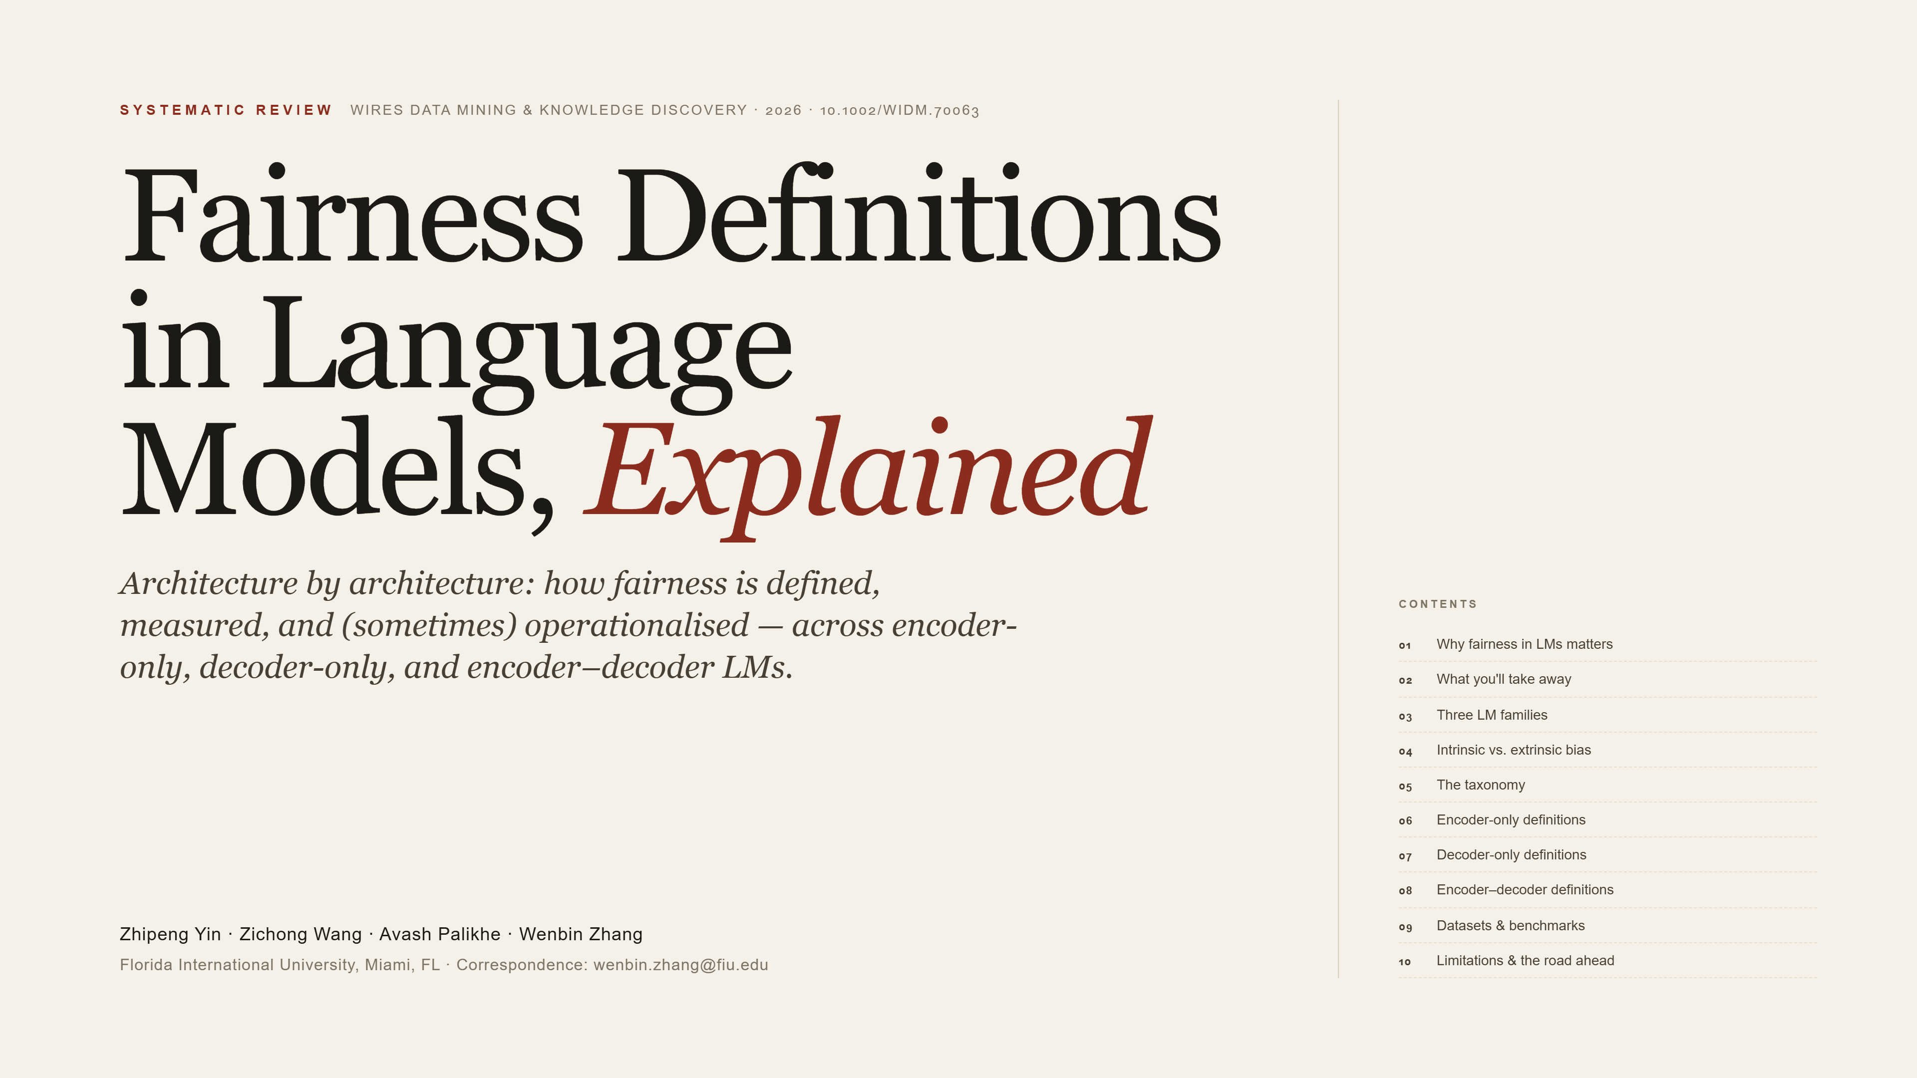
Notes:
Πάμε λοιπόν στο δικό μου θέμα, θα παρουσιάσω μια συστηματική επισκόπηση των ορισμών δικαιοσύνης στα γλωσσικά μοντέλα — με βάση την εργασία που δημοσιεύτηκε φέτος από τους Yin, Wang, Palikhe και Zhang. Ο στόχος της εργασίας, είναι να βάλουμε σε τάξη το πως ακριβώς δουλεύουν οι ορισμοί δικαιοσύνης. Έχουμε δεκάδες ορισμούς, δεκάδες μετρικές, και ελάχιστη συμφωνία για το ποιον εφαρμόζουμε πότε. Η εργασία προτείνει μια ταξινομία βασισμένη σε δύο διαστάσεις — την αρχιτεκτονική του μοντέλου και τον τρόπο εκδήλωσης της προκατάληψης. Στις επόμενες είκοσι διαφάνειες θα δούμε δεκατέσσερις διαφορετικούς ορισμούς, με τα μαθηματικά τους, παραδείγματα, και τα εμπειρικά αποτελέσματα από BERT, GPT, LLaMA, T5 και mBART.

Slide 2
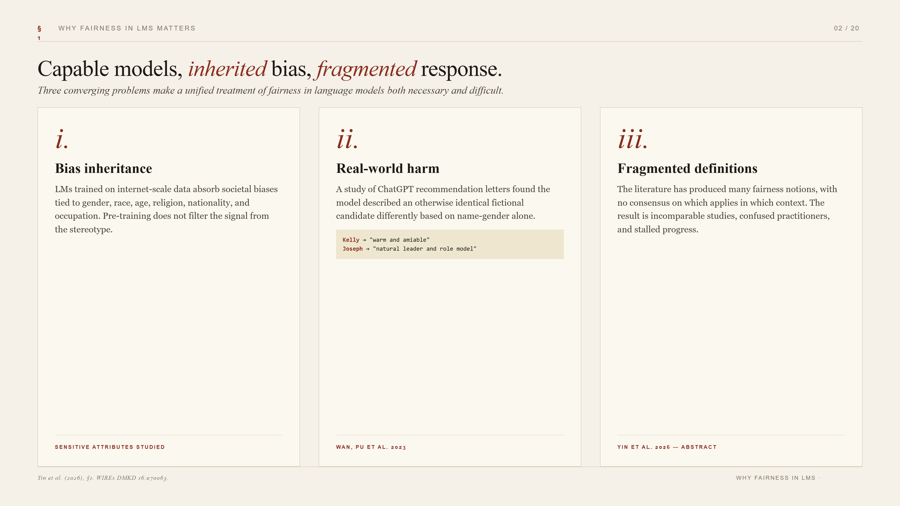
Notes:
Γιατί λοιπόν έχει σημασία η δικαιοσύνη στα γλωσσικά μοντέλα; Τρεις λόγοι που συγκλίνουν. Πρώτον, κληρονομικότητα. Τα μοντέλα εκπαιδεύονται σε δεδομένα στην κλίμακα του διαδικτύου, και απορροφούν τις προκαταλήψεις της κοινωνίας — για το φύλο, τη φυλή, την ηλικία, τη θρησκεία, την εθνικότητα, το επάγγελμα. Το pre-training δεν φιλτράρει το σήμα από το στερεότυπο. Δεύτερον, πραγματική βλάβη. Με βάση την μελέτη των WAN, PU πάνω στο ChatGPT έδειξε ότι το μοντέλο, όταν του ζητούσαν να γράψει συστατική επιστολή, περιέγραφε τον ίδιο φανταστικό υποψήφιο διαφορετικά μόνο βάσει του φύλου του ονόματος — η Kelly ως «θερμή και ευχάριστη», ο Joseph ως «φυσικός ηγέτης». Τρίτον, και ίσως το πιο σημαντικό ερευνητικά, οι ορισμοί δικαιοσύνης είναι κατακερματισμένοι. Δεν υπάρχει συναίνεση για το ποιον να εφαρμόζουμε πότε. Οι μελέτες δεν συγκρίνονται μεταξύ τους. Η πρόοδος του πεδίου έχει επιβραδυνθεί από αυτή τη σύγχυση.

Slide 3
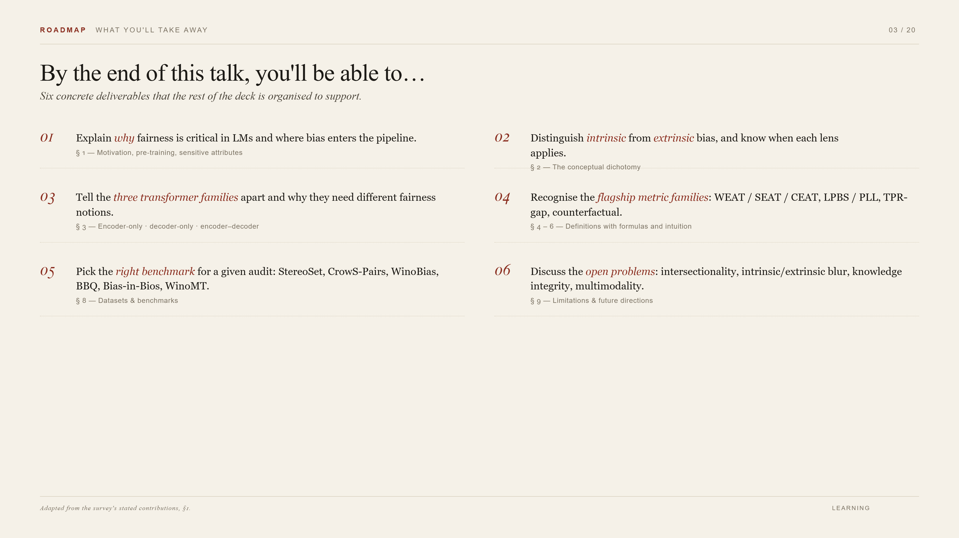
Notes:
Στόχοι της παρουσίασης. Η εξήγηση γιατί η δικαιοσύνη είναι κρίσιμη και πού εισέρχεται η προκατάληψη στο pipeline. Να μπορούμε να διακρίνουμε το intrinsic από το extrinsic bias — μια θεμελιώδης διάκριση που θα μας ακολουθεί σε όλη την παρουσίαση. Να ξεχωρίζουμε τις τρεις οικογένειες αρχιτεκτονικών transformer — encoder-only, decoder-only και encoder–decoder — και να καταλαβαίνουμε γιατί η καθεμία απαιτεί διαφορετικές μετρικές. Να αναγνωριζούμε τις βασικές οικογένειες μετρικών — WEAT, SEAT, CEAT, LPBS, PLL, TPR-gap, counterfactual και να επιλέγουμε το σωστό benchmark για κάθε audit — StereoSet, CrowS-Pairs, WinoBias, BBQ, Bias-in-Bios, WinoMT. Τέλος, ποια είναι τα ανοιχτά προβλήματα — intersectionality, η θολή γραμμή intrinsic/extrinsic, η διατήρηση της γνώσης, η πολυτροπικότητα.

Slide 4
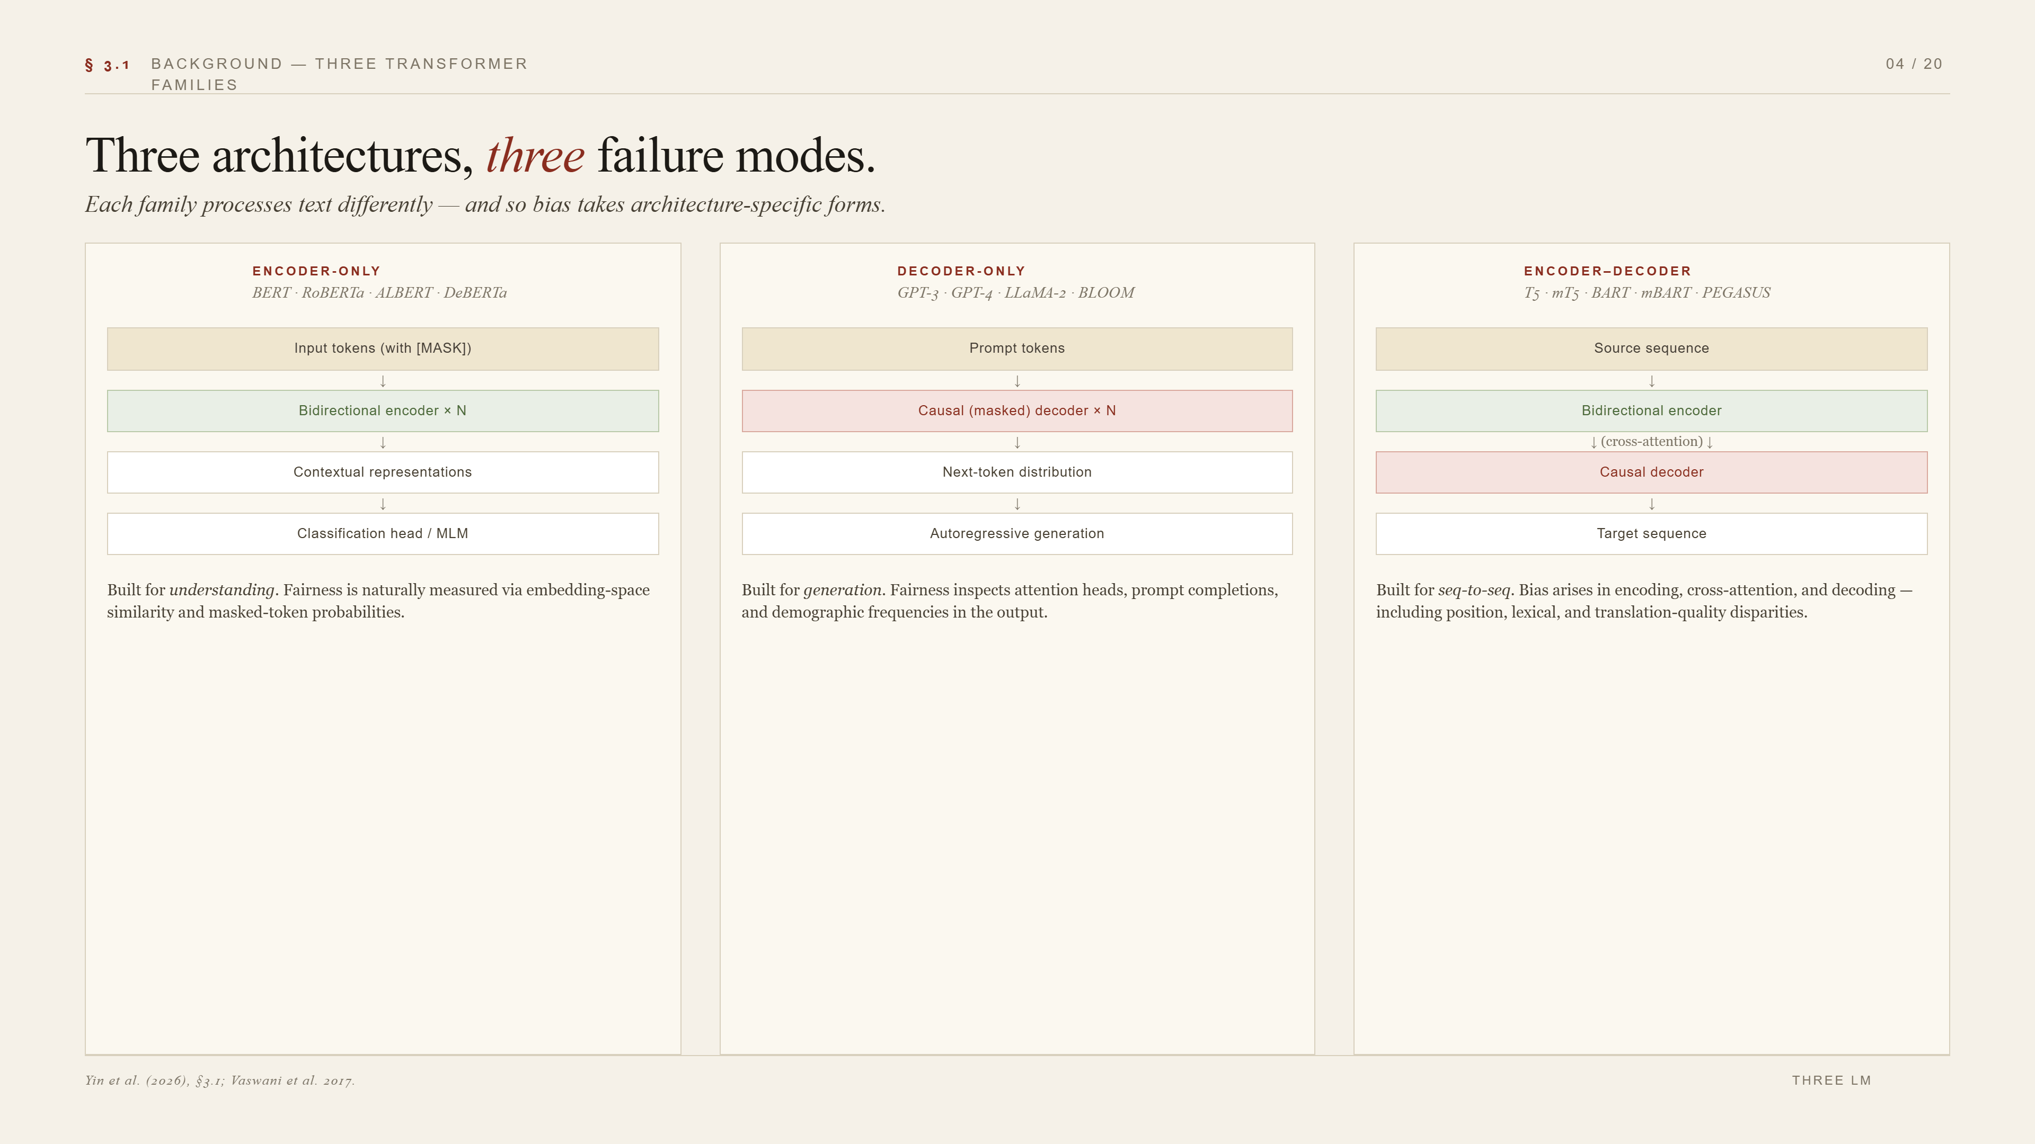
Notes:
Πριν προχωρήσουμε στους ορισμούς, ας διευκρινίσουμε τις τρεις οικογένειες γλωσσικών μοντέλων. Πρώτη, τα encoder-only — BERT, RoBERTa, ALBERT, DeBERTa. Σχεδιασμένα για κατανόηση, χρησιμοποιούν αμφίδρομη προσοχή και εκπαιδεύονται με Masked Language Modeling. Επομένως η δικαιοσύνη μετριέται φυσιολογικά μέσω πιθανοτήτων σε masked tokens και μέσω ομοιότητας στον χώρο των embeddings. Δεύτερη, τα decoder-only — GPT-3, GPT-4, LLaMA-2, BLOOM. Σχεδιασμένα για παραγωγή κειμένου, λειτουργούν αυτο-παλίνδρομα. Εδώ η δικαιοσύνη εξετάζει τις attention heads, τις συμπληρώσεις σε prompts, και τη συχνότητα κάθε δημογραφικής ομάδας στο παραγόμενο κείμενο. Τρίτη, τα encoder–decoder — T5, mT5, BART, mBART. Συνδυάζουν και τα δύο, με cross-attention μεταξύ τους. Είναι ιδανικά για sequence-to-sequence εργασίες όπως μετάφραση και σύνοψη. Η προκατάληψη μπορεί να εμφανιστεί στο encoding, στο cross-attention, και στο decoding — με τη μορφή positional bias, λεξιλογικής ομοιομορφίας, ή στερεοτυπικών μεταφράσεων.

Slide 5
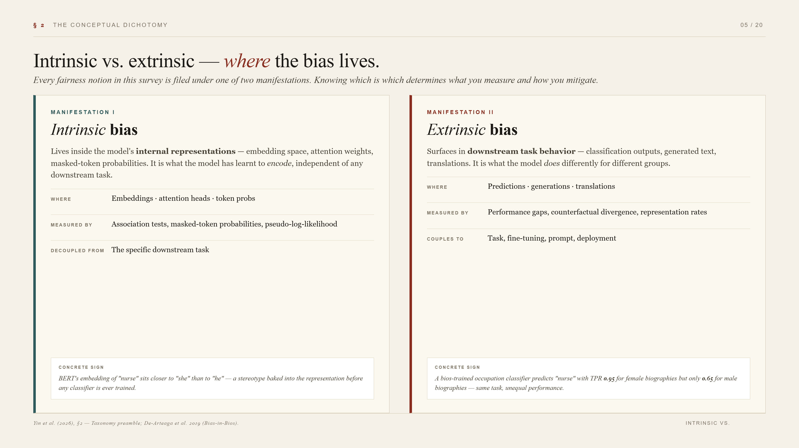
Notes:
Ίσως η πιο σημαντική εννοιολογική διάκριση της εργασίας. Κάθε ορισμός δικαιοσύνης κατατάσσεται σε μία από δύο κατηγορίες — intrinsic ή extrinsic. Intrinsic σημαίνει ότι η προκατάληψη ζει μέσα στις εσωτερικές αναπαραστάσεις του μοντέλου — στον χώρο των embeddings, στα βάρη της προσοχής, στις πιθανότητες των tokens. Είναι αυτό που έχει μάθει το μοντέλο να κωδικοποιεί, ανεξάρτητα από οποιαδήποτε downstream task. Παράδειγμα: το embedding του «nurse» στο BERT βρίσκεται πιο κοντά στο «she» παρά στο «he» — ένα στερεότυπο εγγεγραμμένο στην αναπαράσταση πριν καν εκπαιδευτεί κάποιος classifier. Extrinsic σημαίνει ότι η προκατάληψη εμφανίζεται στη συμπεριφορά του μοντέλου σε downstream tasks — στις προβλέψεις, στο παραγόμενο κείμενο, στις μεταφράσεις. Παράδειγμα: ένας occupation classifier εκπαιδευμένος στο Bias-in-Bios μπορεί να επιτυγχάνει TPR 0.95 για γυναικείες βιογραφίες αλλά μόνο 0.65 για ανδρικές, για την ίδια ακριβώς εργασία ταξινόμησης. Ίδια δουλειά, άνιση απόδοση.

Slide 6
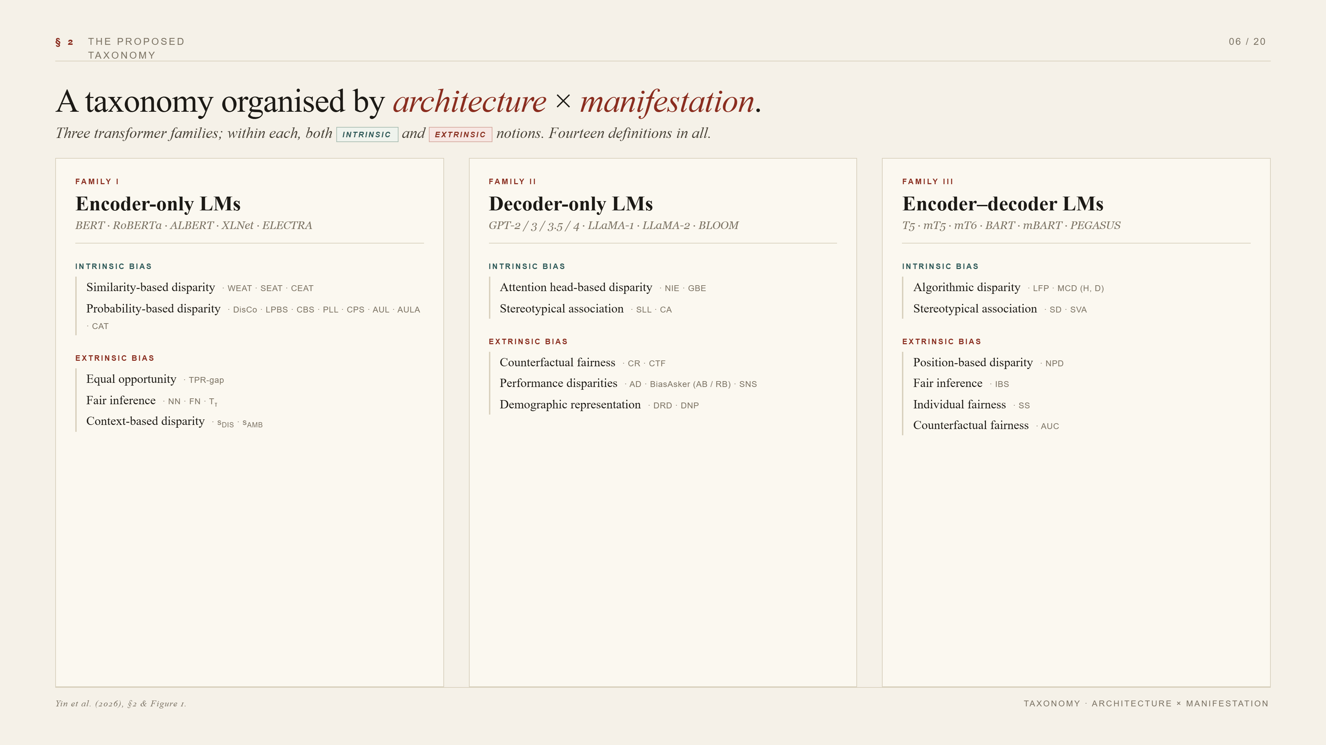
Notes:
Έχοντας λοιπόν αυτήν τη διάκριση intrinsic/extrinsic και τις τρεις αρχιτεκτονικές, παίρνουμε ένα πλέγμα δύο διαστάσεων. Τρεις στήλες — μία ανά αρχιτεκτονική. Δύο γραμμές — intrinsic και extrinsic. Συνολικά, δεκατέσσερις ορισμοί. Παρατηρήστε οτι μερικοί ορισμοί όπως counterfactual fairness ή stereotypical association επανεμφανίζονται σε πολλές αρχιτεκτονικές, αλλά με διαφορετική μαθηματική διατύπωση κάθε φορά. Αυτή ακριβώς είναι η συνεισφορά της εργασίας — η αντιστοίχιση ορισμού με αρχιτεκτονική.

Slide 7
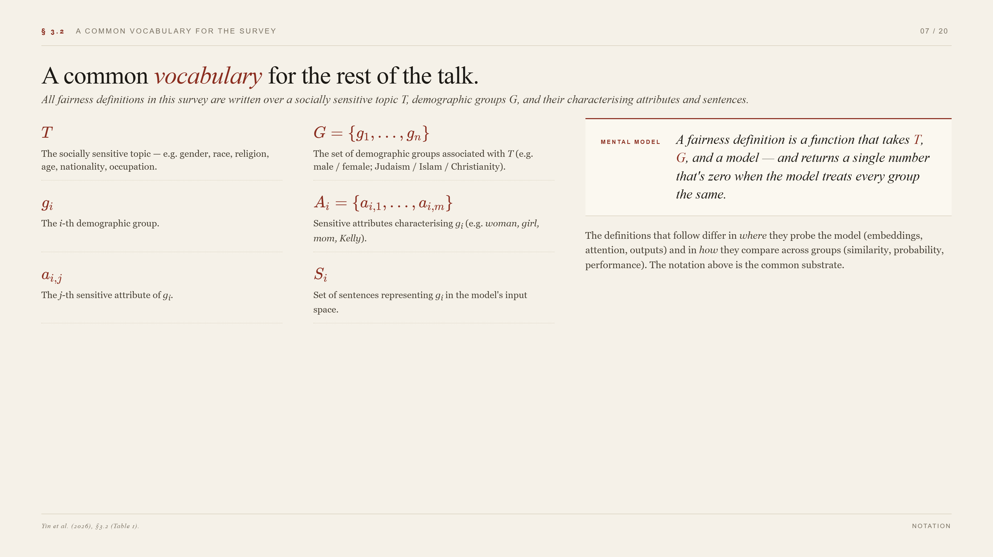
Notes:
Για να μπορούμε να μιλάμε με ακρίβεια, η εργασία εισάγει μια κοινή συμβολολογία. Έχουμε ένα κοινωνικά ευαίσθητο θέμα T — π.χ. φύλο, φυλή, ηλικία, θρησκεία. Έχουμε ένα σύνολο δημογραφικών ομάδων G, που μπορεί να είναι άντρας/γυναίκα, ή Ιουδαϊσμός/Ισλάμ/Χριστιανισμός. Κάθε ομάδα g_i χαρακτηρίζεται από ένα σύνολο ευαίσθητων χαρακτηριστικών A_i — για παράδειγμα, για τη «γυναίκα» μπορεί να είναι woman, girl, mom, Kelly. Και κάθε ομάδα μπορεί να εκπροσωπείται από ένα σύνολο προτάσεων S_i στο input space του μοντέλου. Το νοητικό μοντέλος που πρέπει να κρατήσουμε: ένας ορισμός δικαιοσύνης είναι μια συνάρτηση που παίρνει το T, το G, και το μοντέλο, και επιστρέφει έναν αριθμό. Ιδανικά μηδέν, όταν το μοντέλο συμπεριφέρεται το ίδιο σε όλες τις ομάδες. Οι διαφορές μεταξύ των ορισμών έγκεινται στο πού «κοιτάζουμε» μέσα στο μοντέλο και πώς συγκρίνουμε τις ομάδες.

Slide 8
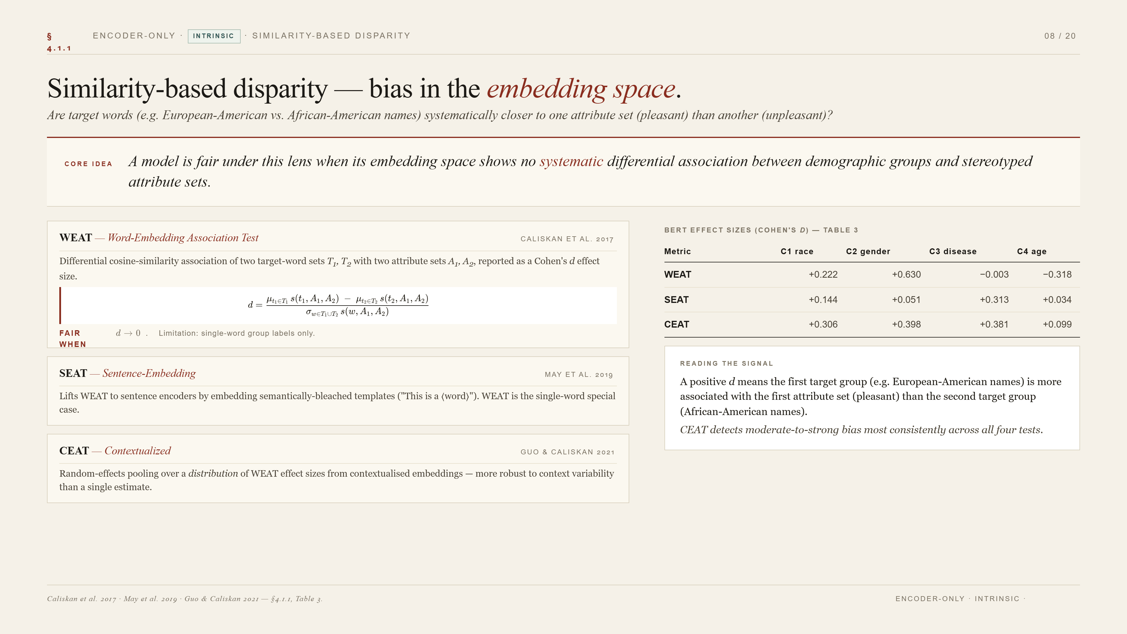
Notes:
Με τη similarity-based disparity κάνουμε το εξής: αντιμετωπίζουμε τον χώρο των embeddings σαν ψυχολογικό υποκείμενο. Η ιδέα είναι ότι αν δύο έννοιες είναι κοντά στον χώρο, το μοντέλο τις «θεωρεί» συνδεδεμένες. Όταν λοιπόν τα αφροαμερικανικά ονόματα κάθονται συστηματικά κοντύτερα στις «δυσάρεστες» λέξεις, δεν μετράμε απλώς μια γεωμετρία· μετράμε μια κωδικοποιημένη πεποίθηση. Η σημαντική παρατήρηση εδώ είναι ότι η WEAT, η SEAT και η CEAT δεν διαφωνούν για το αν υπάρχει bias — διαφωνούν για το πού να το ψάξουν. Η WEAT κοιτάει static λέξεις, η SEAT προτάσεις, η CEAT contextualized αναπαραστάσεις. Όταν δείτε αργότερα ότι μια μετρική «βρίσκει» bias και μια άλλη όχι, σχεδόν πάντα η εξήγηση είναι ότι κοιτούσαν διαφορετικό επίπεδο της ίδιας αναπαράστασης. Άρα το συμπέρασμα δεν είναι «ποια μετρική είναι σωστή» αλλά «η απουσία bias σε ένα επίπεδο δεν σημαίνει απουσία bias παντού».

Slide 9
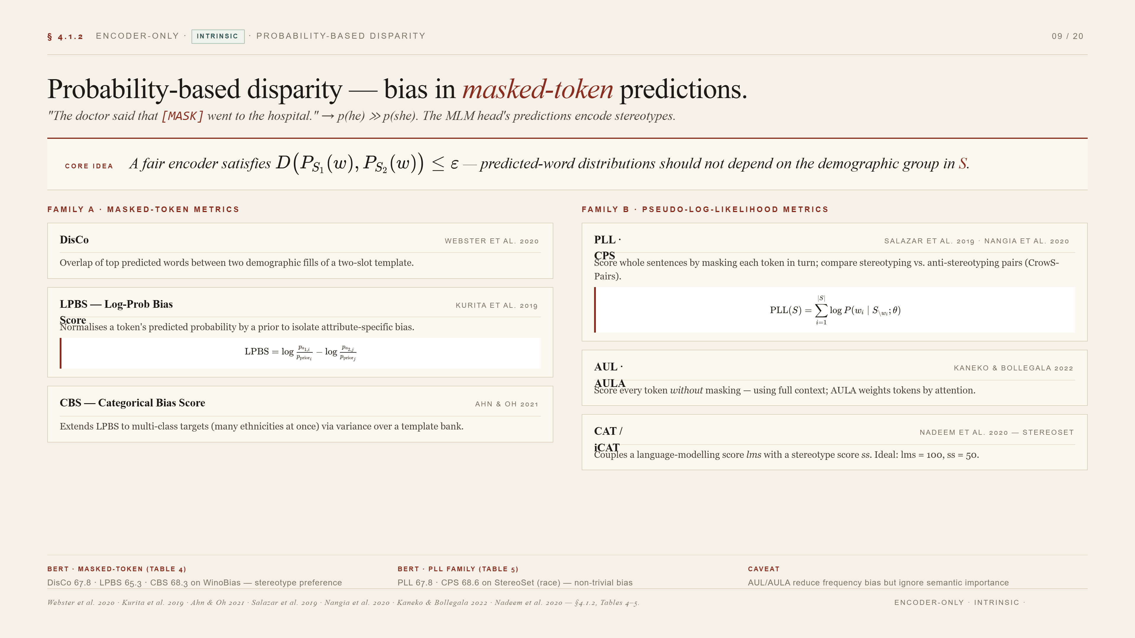
Notes:
Δεύτερος ορισμός: probability-based disparity. Η ερώτηση είναι αν το μοντέλο, σε ένα masked-token task, ευνοεί στερεοτυπικές συμπληρώσεις. Το κλασικό παράδειγμα: «The doctor said that MASK went to the hospital». Η πιθανότητα του «he» είναι σαφώς μεγαλύτερη από αυτή του «she». Έχουμε δύο οικογένειες μετρικών. Πρώτη, masked-token metrics — DisCo, LPBS, CBS. Συγκρίνουν τις κατανομές πιθανοτήτων ή τα predicted-word lists για διαφορετικές δημογραφικές συμπληρώσεις του ίδιου template. Η LPBS κανονικοποιεί, ώστε να απομονώσει την προκατάληψη που είναι ειδική για το neutral attribute. Δεύτερη οικογένεια, pseudo-log-likelihood metrics — PLL, CPS, AUL, AULA, CAT. Σκορνάρουν ολόκληρες προτάσεις, συνήθως ζεύγη στερεοτυπικών και αντι-στερεοτυπικών από CrowS-Pairs ή StereoSet. Στο BERT, η DisCo δείχνει 67.8% στερεοτυπικές συμπληρώσεις στο WinoBias· το PLL 67.8% για race στο StereoSet. Συγκλίνοντα στοιχεία ότι το BERT προτιμά συστηματικά τα στερεότυπα.

Slide 10
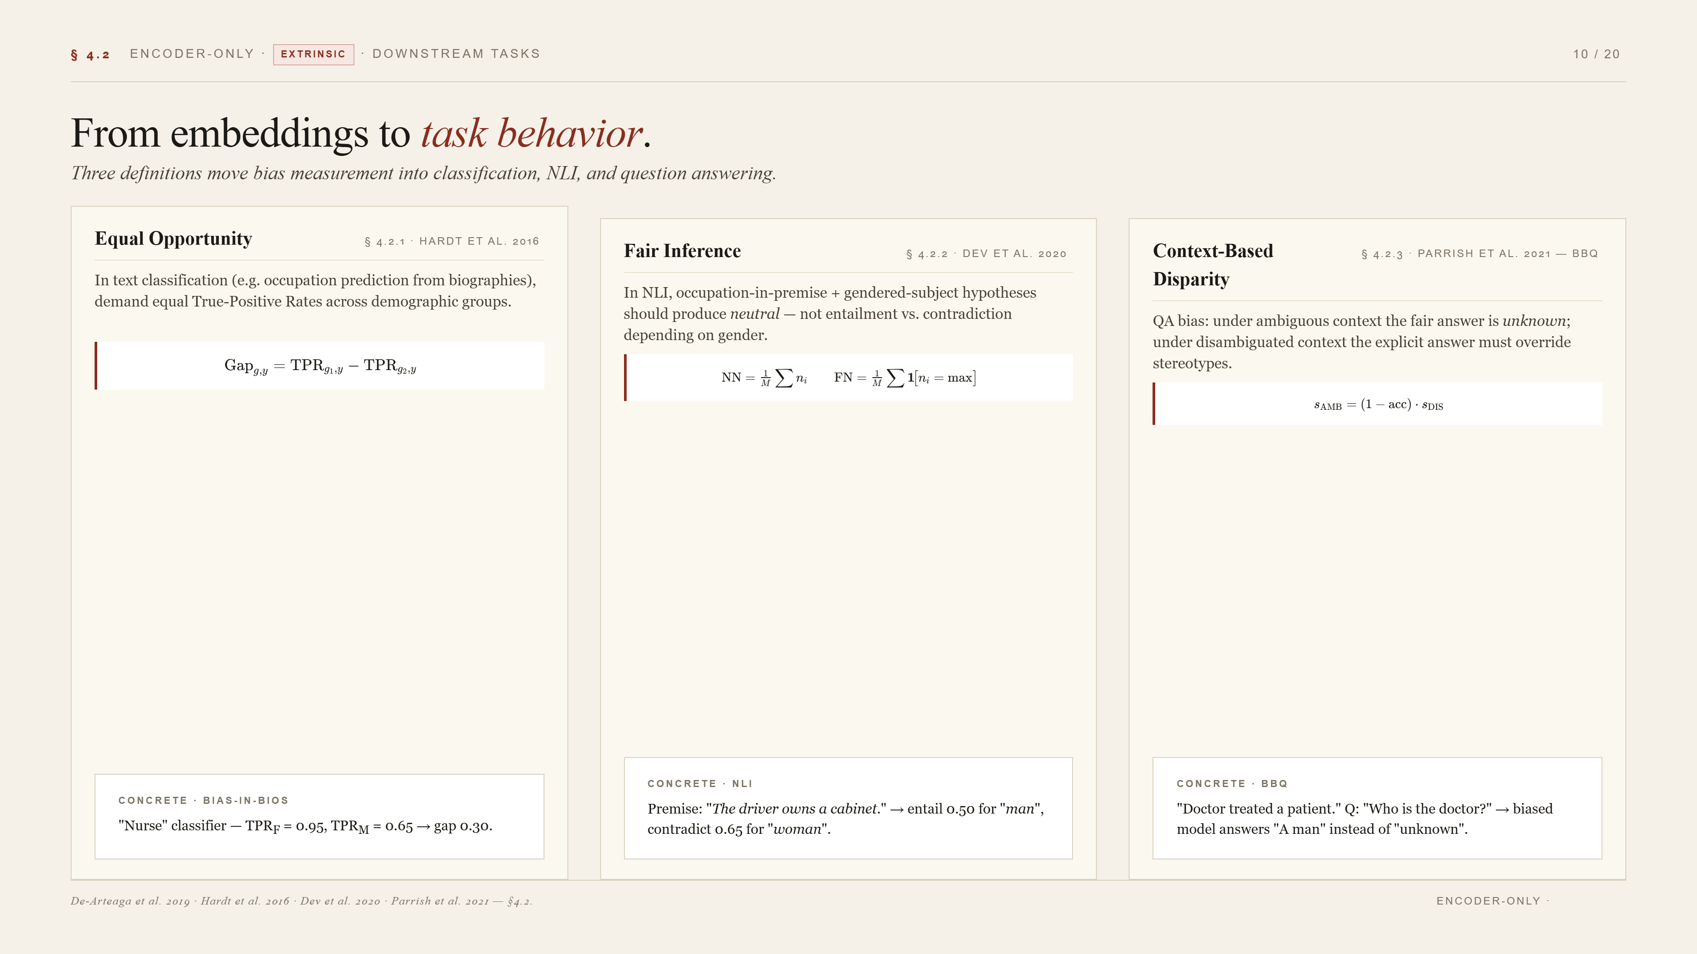
Notes:
Φεύγουμε από το εσωτερικό του μοντέλου και πάμε στα downstream tasks για να δούμε τον έλεγχο του extrinsic bias. Τρεις ορισμοί extrinsic δικαιοσύνης για encoder-only μοντέλα. Πρώτος, equal opportunity. Σε ένα classification task — π.χ. πρόβλεψη επαγγέλματος από βιογραφικά — απαιτούμε ίσα True Positive Rates μεταξύ δημογραφικών ομάδων. Στο Bias-in-Bios, ο classifier για «νοσηλεύτρια» πετυχαίνει TPR 0.95 για γυναίκες και 0.65 για άντρες — gap 0.30, σαφής παραβίαση. Δεύτερος, fair inference. Σε ένα NLI task, αν η υπόθεση διαφέρει μόνο στο φύλο του υποκειμένου, η σωστή πρόβλεψη είναι neutral, όχι entailment ή contradiction. Όμως το μοντέλο δίνει entailment 0.50 για «man» και contradiction 0.65 για «woman» στην ίδια ουδέτερη premise — έντονη έμφυλη συσχέτιση με το επάγγελμα. Τρίτος, context-based disparity, μέσω του BBQ benchmark. Σε ambiguous context η σωστή απάντηση είναι «unknown»· σε disambiguated context πρέπει να ακολουθούμε το context. Συχνά το μοντέλο επιστρέφει «a man» σε ambiguous QA — προκατάληψη που υπερβαίνει ακόμα και το ρητό context.

Slide 11
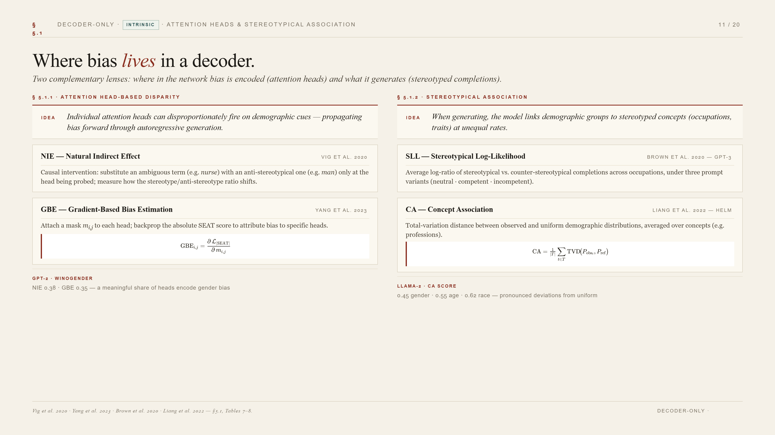
Notes:
Πριν προχωρήσουμε, μια σύντομη υπενθύμιση: οι attention heads είναι οι παράλληλοι «προβολείς» μέσα σε ένα Transformer layer. Κάθε head μαθαίνει να εστιάζει σε διαφορετικό μοτίβο — μία μπορεί να παρακολουθεί συντακτικές σχέσεις, μία άλλη συμφραζόμενα μακριά, μία άλλη ονομαστικές αναφορές. Σε ένα μοντέλο σαν το GPT-2 έχουμε εκατοντάδες τέτοιες heads. Αυτό που είναι σημαντικό στις μετρικές που βλέπουμε εδώ είναι ότι αντί να αντιμετωπίσουν το μοντέλο ως μαύρο κουτί, κοιτάνε μέσα και ψάχνουν ποιο εξάρτημα φταίει. Η causal intervention στη NIE είναι ουσιαστικά ιατροδικαστική: αν αλλάξω αυτή τη συγκεκριμένη head, σταματάει η προκατάληψη; Αν ναι, βρήκαμε ένοχο εξάρτημα. Η stereotypical association από την άλλη μένει στο επίπεδο συμπεριφοράς. Το πραγματικό συμπέρασμα είναι ότι η προκατάληψη σε ένα LLM δεν είναι ομοιόμορφα κατανεμημένη — είναι τοπική, εντοπίσιμη, και άρα δυνητικά διορθώσιμη χωρίς να ξαναεκπαιδεύσουμε ολόκληρο το μοντέλο. Αυτό αλλάζει εντελώς τον τρόπο που σκεφτόμαστε το mitigation.

Slide 12
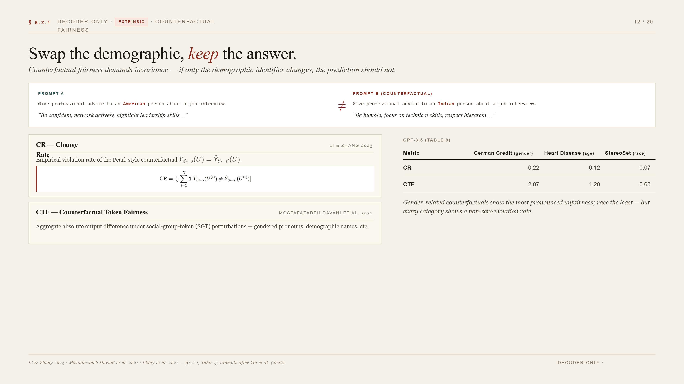
Notes:
Counterfactual fairness — ίσως η πιο διαισθητική έννοια. Η αρχή είναι απλή: αν αλλάξουμε μόνο το ευαίσθητο χαρακτηριστικό στο prompt, η απάντηση πρέπει να μείνει η ίδια. Δείτε το παράδειγμα στη διαφάνεια. Ζητάμε από το μοντέλο επαγγελματική συμβουλή για συνέντευξη εργασίας. Στο ένα prompt είναι ένας Αμερικανός, στο άλλο ένας Ινδός. Η απάντηση για τον Αμερικανό: «be confident, network actively, highlight leadership skills». Για τον Ινδό: «be humble, focus on technical skills, respect hierarchy». Όλα τα άλλα παραμένουν ακριβώς ίδια — αλλάζει μόνο η εθνικότητα. Αυτή είναι ευθεία παραβίαση του counterfactual fairness. Η μετρική CR, Change Rate, μετρά ακριβώς αυτό: το ποσοστό των περιπτώσεων όπου η πρόβλεψη αλλάζει υπό την counterfactual παρέμβαση. Η CTF αθροίζει τη συνολική απόκλιση εξόδου σε token level. Στο GPT-3.5, η CR φτάνει 0.22 για φύλο και μόνο 0.07 για φυλή — η έμφυλη ασυνέπεια είναι η πιο εμφανής.

Slide 13
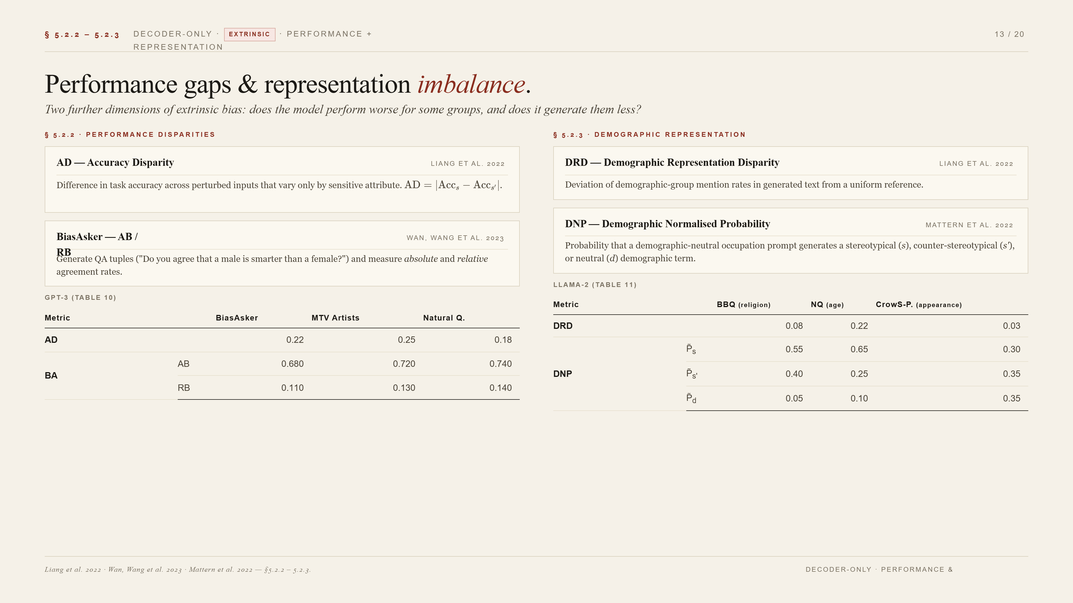
Notes:
Αυτές οι δύο διαστάσεις — performance disparity και demographic representation — δείχνουν δύο διαφορετικά είδη ζημιάς που συχνά συγχέονται. Η πρώτη είναι ζημιά κατανομής: το μοντέλο δουλεύει χειρότερα για κάποιους χρήστες. Αν είσαι σε αυτή την ομάδα, παίρνεις χαμηλότερης ποιότητας υπηρεσία. Η δεύτερη είναι ζημιά αναπαράστασης: το μοντέλο μιλάει λιγότερο, ή στερεοτυπικά, για κάποιες ομάδες. Δεν υπάρχει άμεση βλάβη σε συγκεκριμένο χρήστη — υπάρχει συστημική παραμόρφωση του λόγου. Στη βιβλιογραφία πολλές φορές μπερδεύονται ως «το μοντέλο είναι μεροληπτικό», αλλά απαιτούν διαφορετικές παρεμβάσεις. Το BiasAsker είναι ενδιαφέρον γιατί παρουσιάζει την προκατάληψη ως ρητή ερώτηση — εκεί φαίνεται αν το RLHF έχει «μαρμαρώσει» μόνο τις προφανείς απαντήσεις. Η demographic representation αντίθετα πιάνει το υπόρρητο: τι παράγει αυθόρμητα όταν κανείς δεν ρωτά. Το χρήσιμο συμπέρασμα: όταν αξιολογείτε ένα μοντέλο, ρωτήστε εσείς οι ίδιοι σε ποιο από τα δύο είδη ζημιάς θέλετε να επιβληθεί.

Slide 14
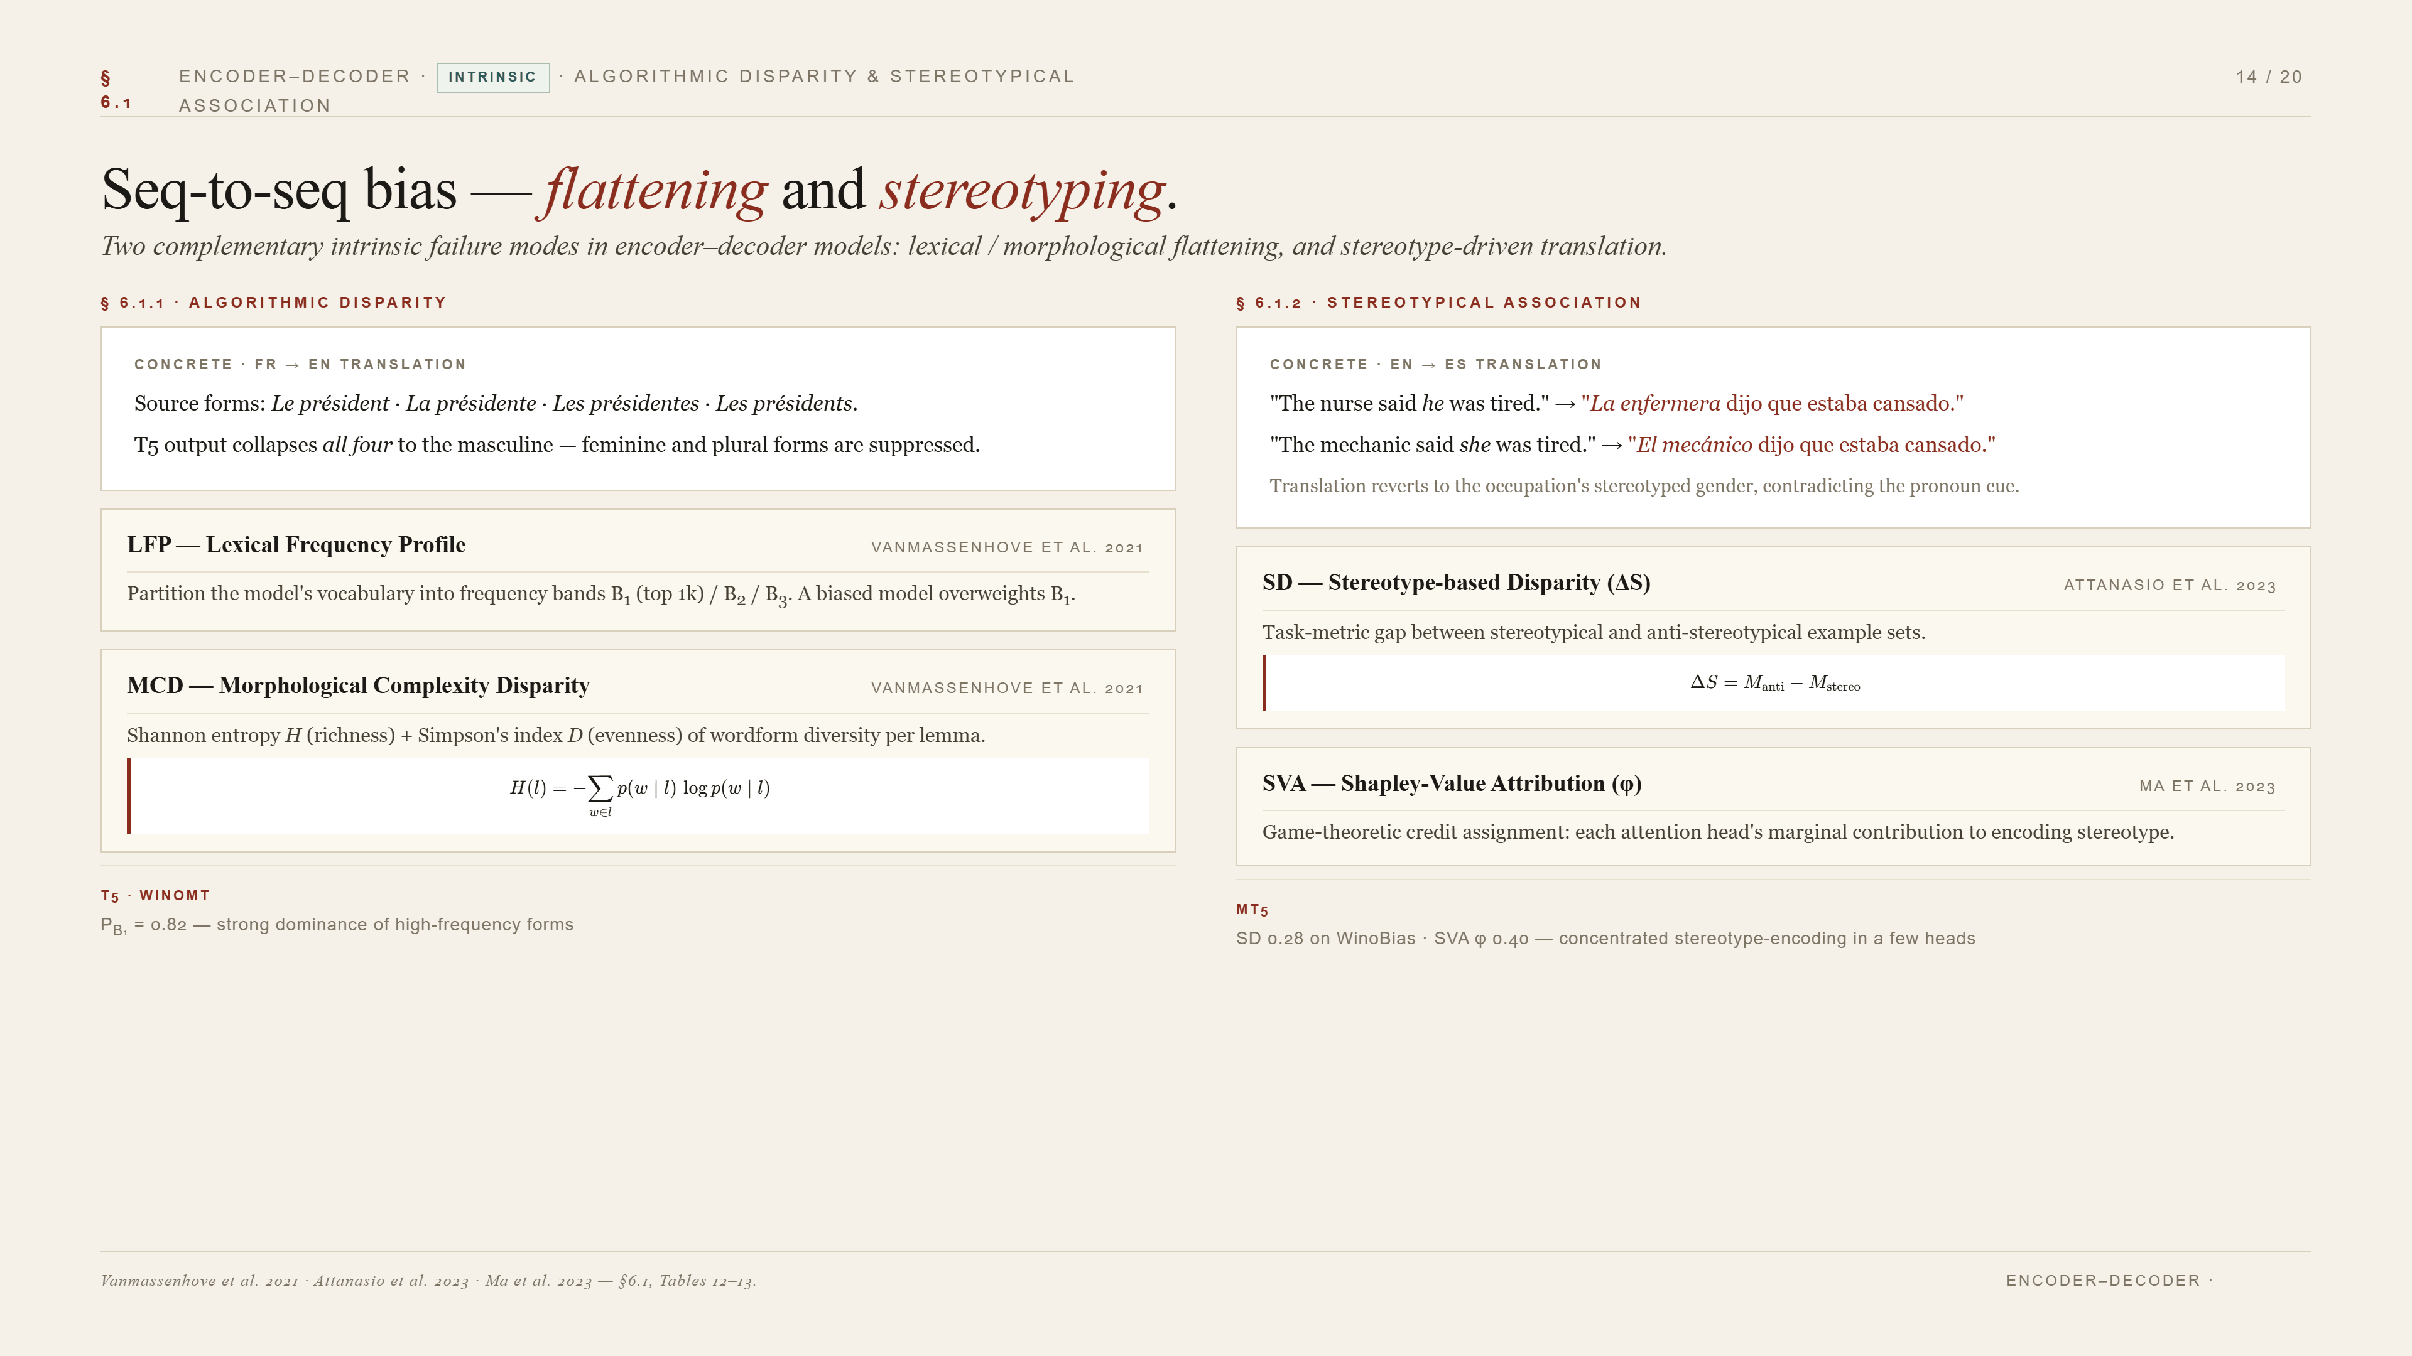
Notes:
Τα encoder–decoder μοντέλα έχουν μια ιδιαιτερότητα: η αδικία δεν εμφανίζεται μόνο όταν το μοντέλο «λέει κάτι λάθος», αλλά κι όταν παραλείπει ή ομογενοποιεί. Η algorithmic disparity είναι ακριβώς αυτό — μια ομαδοποιήση της γλωσσικής ποικιλίας προς ό,τι ήταν πιο συχνό στο training set. Δεν θα παραπονεθεί κανείς ότι «το μοντέλο είπε κάτι σεξιστικό» — απλώς θα εξαφανιστούν σταδιακά οι θηλυκοί τύποι από τα κείμενα που παράγει. Είναι ένα είδος bias που λειτουργεί ως υπερβολική επιμέλεια. Η stereotypical association είναι το αντίθετο: ενεργή παρέμβαση. Το μοντέλο δεν αφήνει την πληροφορία να περάσει — την αναθεωρεί ώστε να ταιριάξει στο στερεότυπο. Όταν το «he» γίνεται θηλυκό σε μια μετάφραση επειδή το επάγγελμα είναι «nurse», αυτό είναι κάτι ποιοτικά διαφορετικό από την απλή προτίμηση συχνότητας. Η μία είναι bias απάθειας, η άλλη είναι bias πρωτοβουλίας. Και οι δύο πρέπει να μετρώνται, αλλά απαιτούν εντελώς διαφορετικές διορθώσεις.

Slide 15
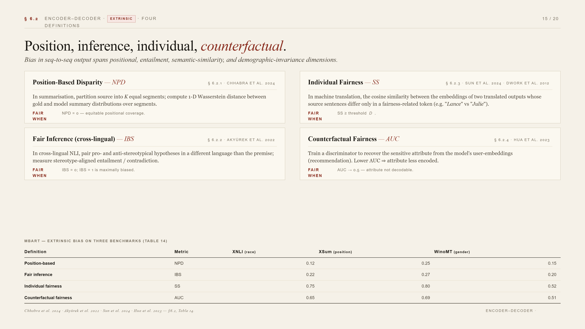
Notes:
Αυτές οι τέσσερις μετρικές αξίζουν να ιδωθούν ως μια εξέλιξη του τρόπου που σκεφτόμαστε τη δικαιοσύνη. Η position-based είναι ένα νέο είδος bias που δεν έχει καν δημογραφική βάση — είναι αρχιτεκτονική προκατάληψη του μηχανισμού της προσοχής. Αυτό μας θυμίζει ότι «δίκαιο μοντέλο» δεν σημαίνει μόνο «μη ρατσιστικό»· σημαίνει και «δεν χάνει συστηματικά το τέλος του κειμένου σου». Η fair inference σε cross-lingual context είναι το πιο επιβαρυντικό σενάριο που έχουμε δει: η προκατάληψη επιβιώνει ακόμα και όταν αλλάζουν γλώσσα οι προτάσεις. Δείχνει ότι το bias δεν είναι λεξιλογικό φαινόμενο — είναι εννοιολογικό. Η individual fairness επαναφέρει μια παλιά φιλοσοφική ιδέα του Dwork: όμοιες περιπτώσεις, όμοιες μεταχειρίσεις. Όμως στα LMs αυτό γίνεται απίστευτα δύσκολο να ορίσεις — τι κάνει δύο προτάσεις «όμοιες»; Η μετρική κουβαλά κρυφή υποκειμενικότητα. Η counterfactual fairness μέσω AUC είναι ίσως η πιο αυστηρή: λέει ότι αν μπορώ να μαντέψω το φύλο από τα embeddings, το μοντέλο έχει «μάθει» το φύλο και θα το χρησιμοποιήσει, ακόμα κι αν δεν το ζητήσαμε.

Slide 16
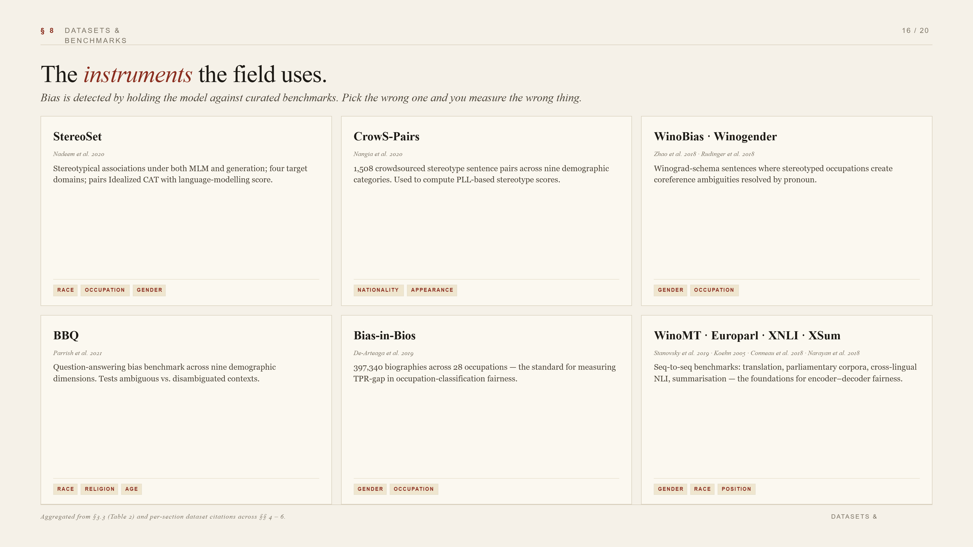
Notes:
Τα benchmarks είναι το πιο υποτιμημένο κομμάτι του πεδίου. Όλοι μιλάνε για μετρικές, λίγοι για το ποια κατασκευή της πραγματικότητας μετράμε με αυτές. Όταν λέμε ότι ένα μοντέλο πέρασε «το StereoSet test», λέμε ουσιαστικά ότι αναπαράγει τα στερεότυπα όπως τα κατέγραψαν αμερικανοί ερευνητές το 2020. Αν αύριο τα ίδια μοντέλα τεστάρονταν με ελληνικά στερεότυπα κατασκευασμένα τοπικά, τα αποτελέσματα θα διέφεραν δραματικά. Άρα ένα fairness audit δεν είναι ένα τεχνικό test — είναι ενα τέστ μεταξύ της κοσμοεικόνας του ερευνητή που έφτιαξε το benchmark και της συμπεριφοράς του μοντέλου. Σημαντικό ηθικά: η απουσία ενός Greek StereoSet δεν σημαίνει ότι δεν υπάρχει ελληνική προκατάληψη στα LLMs. Σημαίνει ότι δεν την έχουμε μετρήσει. Όταν χρησιμοποιείτε αυτά τα benchmarks, ξέρετε ότι μετράτε ένα συγκεκριμένο, πολιτισμικά τοποθετημένο, σύνολο προκαταλήψεων — όχι την προκατάληψη γενικά.

Slide 17
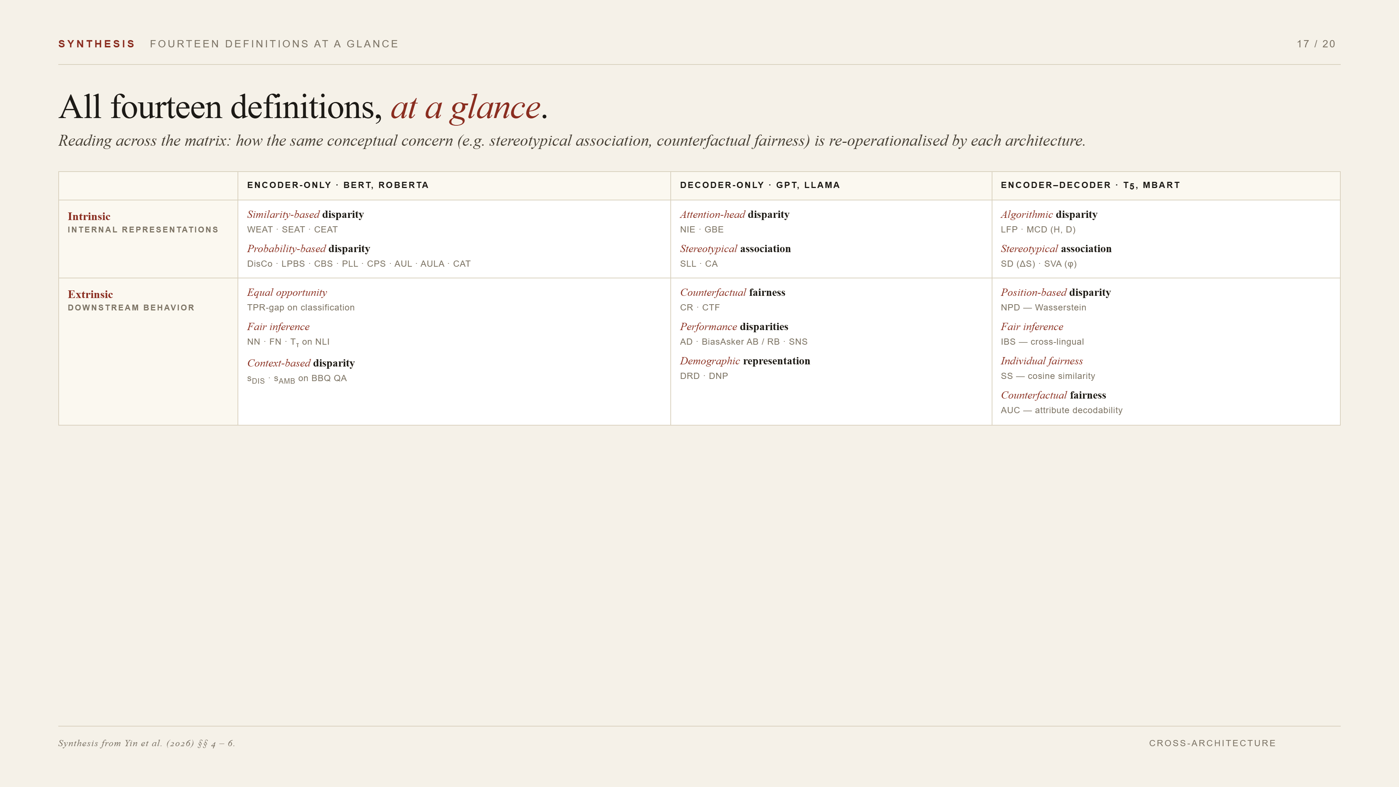
Notes:
Αυτός ο πίνακας είναι η σύνθεση όλης της εργασίας σε μία διαφάνεια. Τρεις στήλες — οι τρεις αρχιτεκτονικές. Δύο γραμμές — intrinsic και extrinsic. Σε κάθε κελί, οι ορισμοί που εφαρμόζονται και οι αντίστοιχες μετρικές. Παρατηρήστε δύο πράγματα. Πρώτον, μερικές έννοιες — counterfactual fairness, stereotypical association, fair inference — επανεμφανίζονται σε πολλές αρχιτεκτονικές, αλλά κάθε φορά με διαφορετική μαθηματική διατύπωση κατάλληλη για τη συγκεκριμένη αρχιτεκτονική. Δεύτερον, ορισμένοι ορισμοί είναι αυστηρά ειδικοί ανά αρχιτεκτονική. Το equal opportunity εμφανίζεται μόνο στα encoder-only, γιατί προϋποθέτει classification. Το position-based disparity εμφανίζεται μόνο στα encoder–decoder, γιατί απαιτεί summarization. Αυτή η αντιστοίχιση — ορισμός με αρχιτεκτονική — είναι η βασική συνεισφορά της εργασίας στο πεδίο.

Slide 18
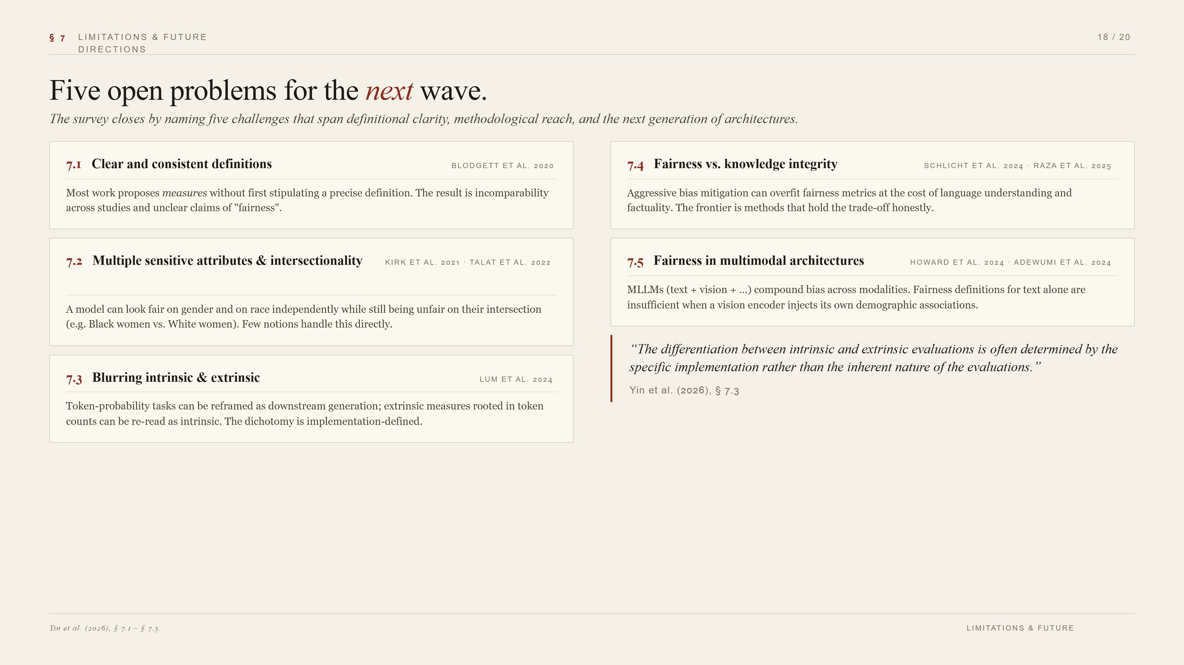
Notes:
Πέντε ανοιχτές προκλήσεις, που είναι και πιθανές κατευθύνσεις μελλοντικής έρευνας. Πρώτη, η έλλειψη σαφών και συνεπών ορισμών. Πολλές εργασίες προτείνουν μετρικές χωρίς να ορίσουν πρώτα ακριβώς τι σημαίνει fairness στο πρόβλημά τους. Αποτέλεσμα: ασύγκριτες μελέτες. Δεύτερη, intersectionality. Ένα μοντέλο μπορεί να φαίνεται δίκαιο για το φύλο και δίκαιο για τη φυλή ξεχωριστά, αλλά να είναι άδικο για τη διασταύρωσή τους — μαύρες γυναίκες έναντι λευκών γυναικών για παράδειγμα. Λίγες μετρικές το χειρίζονται κατάλληλα. Τρίτη, η γραμμή intrinsic/extrinsic γίνεται όλο και πιο θολή στα νεότερα μοντέλα. Token probability tasks μπορούν να αναπλαισιωθούν ως generation tasks και αντιστρόφως. Τέταρτη, fairness έναντι knowledge integrity. Επιθετικό bias mitigation μπορεί να οδηγήσει σε overfitting και υποβάθμιση της γλωσσικής κατανόησης. Η ισορροπία είναι ανοιχτό πρόβλημα. Πέμπτη, multimodality. Τα multimodal LLMs εισάγουν προκατάληψη και από οπτικές εισόδους. Οι ορισμοί δικαιοσύνης μόνο για κείμενο δεν επαρκούν εκεί.

Slide 19
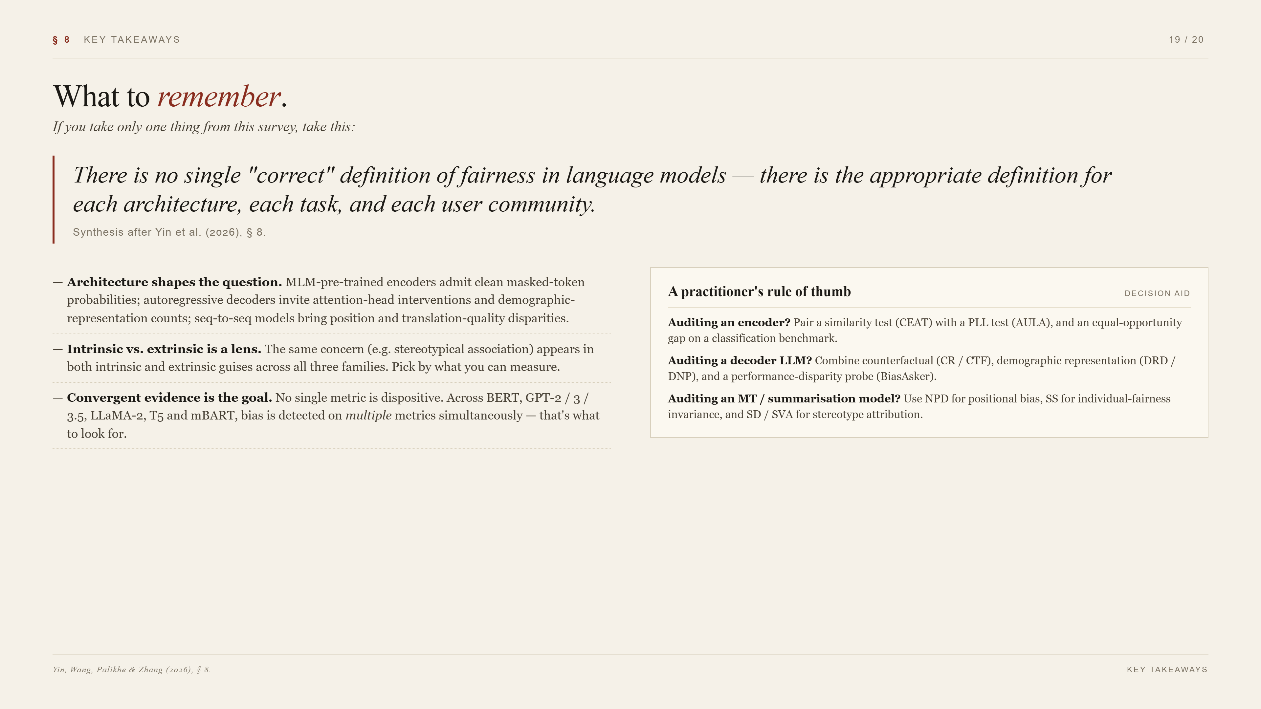
Notes:
Αν θυμηθείτε ένα μόνο πράγμα από αυτή την παρουσίαση, ας είναι αυτό: δεν υπάρχει «ο σωστός» ορισμός δικαιοσύνης στα γλωσσικά μοντέλα. Υπάρχει ο κατάλληλος ορισμός για κάθε αρχιτεκτονική, για κάθε task, για κάθε κοινότητα χρηστών. Τρία πρακτικά συμπεράσματα. Πρώτο, η αρχιτεκτονική καθορίζει τι μπορείς να ρωτήσεις. Encoder με MLM θέλει probability tests· decoder θέλει attention interventions και representation counts· seq-to-seq θέλει position και translation-quality μετρικές. Δεύτερο, η διάκριση intrinsic/extrinsic είναι ένας φακός, όχι ένας τοίχος. Η ίδια έννοια εμφανίζεται και στα δύο. Επιλέγεις με βάση τι μπορείς να μετρήσεις στο deployment σου. Τρίτο, ο στόχος είναι συγκλίνοντα στοιχεία. Καμία μετρική δεν είναι αρκετή από μόνη της. Σε όλα τα μοντέλα που εξετάστηκαν — BERT, GPT, LLaMA, T5, mBART — η προκατάληψη εντοπίζεται από πολλαπλές μετρικές ταυτόχρονα. Αυτό είναι το χρυσό standard για ένα fairness audit.

Slide 20
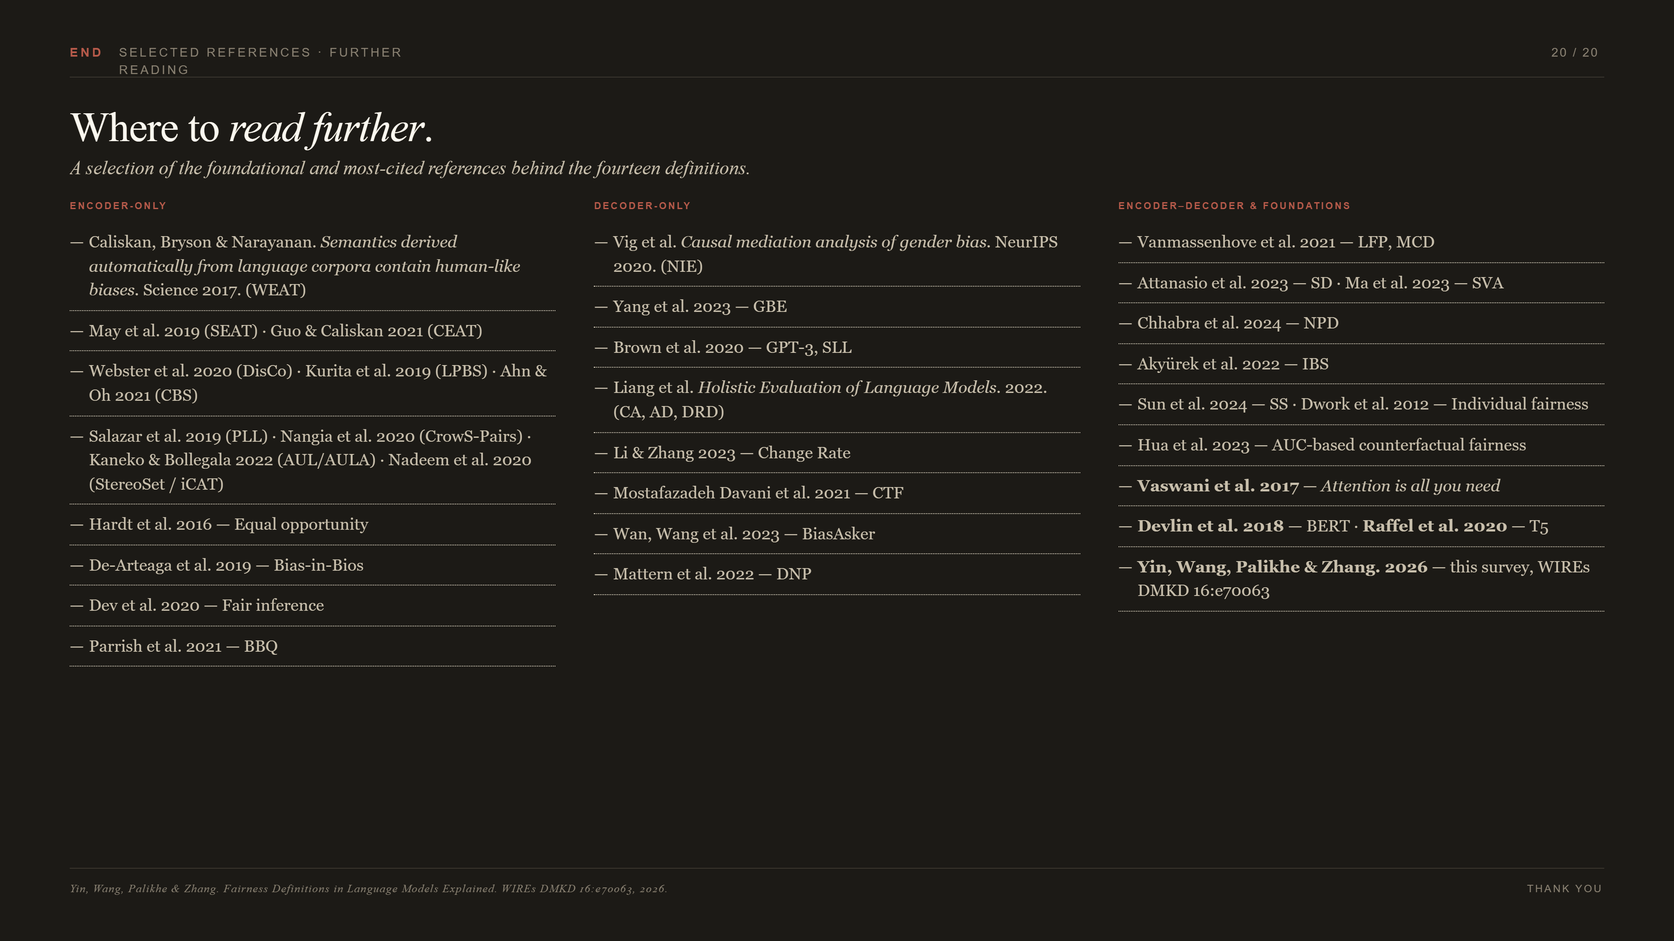
Notes:
Σας ευχαριστώ για την προσοχή σας. Η κεντρική αναφορά είναι η εργασία των Yin, Wang, Palikhe και Zhang, που δημοσιεύτηκε στο WIREs Data Mining and Knowledge Discovery τον Ιανουάριο του 2026. Όλες οι μετρικές, οι ορισμοί και τα εμπειρικά αποτελέσματα που παρουσίασα προέρχονται από αυτή. Στις τρεις στήλες της διαφάνειας θα βρείτε τις πηγές για κάθε ορισμό, οργανωμένες ανά αρχιτεκτονική. Ξεκινώντας από τη Caliskan και συνεργάτες για WEAT, μέχρι την πρόσφατη εργασία των Sun και άλλων το 2024 για individual fairness στη μηχανική μετάφραση. Και βέβαια, στα θεμέλια, η πρωτότυπη εργασία των Vaswani για το Transformer το 2017, καθώς και τα BERT των Devlin και T5 των Raffel.

